Slide 1
KARMA ARAŞTIRMA YÖNTEMİ
Gülay EREN
2021

Slide 2
İçerik
Karma Yöntem Nedir?
Karma Yöntemler Ne Değildir?
Karma Yöntem Araştırmalarının Temel Özellikleri
Karma Yöntem Araştırma Tasarım Adımları
Karma Yöntem Desenleri
Karma Yöntem Çalışmasına Giriş
Araştırma Süreçleri Nasıl Şematize Edilir
Karma Yöntem Araştırmalarda Örnekleme
Karma Yöntem Araştırmalarda Bulguları Birleştirme

Slide 3
Karma Yöntemler Nedir?
Araştırmacının, araştırma problemlerini anlamak için hem nitel veriler hem de nicel veriler topladığı iki veri setini birbiriyle bütünleştirdiği ve daha sonra bu iki veri setini bütünleştirmenin avantajlarını kullanarak sonuçlar çıkardığı, sağlık, sosyal ve davranış bilimleri alanında kullanılan bir araştırma yaklaşımı olarak tanımlanıyor (Creswell, 2021).

Slide 4
Karma Yöntemler Ne Değildir?
Basitçe nicel ve nitel verilerin bir araya getirilmesi değildir. Bu yaklaşımın kendine has yöntemleri vardır.
Nitel araştırma yaklaşımlarından biri olan karma model yaklaşımı ile karıştırılmamalıdır.
Nicel desenlere nitel verilerin basit bir şekilde eklenmesi değildir.
Çok sayıda nitel veri türünün ya da nicel veri türünün toplanması değildir.

Slide 5
Karma Yöntem Araştırmalarının Temel Özellikleri
Araştırma sorularını cevaplandırmak için nicel ve nitel verilerin toplanması ve analiz edilmesi.
Nicel ve nitel yöntemlerinin güçlü yanlarının kullanılması.
Özel bir karma yöntem deseninin kullanılmasıyla nitel ve nicel verilerin birleştirilmesi ve bütünleştirilmesi.
Bazen deseni bir kuram veya felsefe içinde ele alma.

Slide 6
Karma Yöntem Araştırma Tasarım Adımları
Proje için uygun başlık tasarlama
Çalışmayı gerekli kılan durumları tanımlama
Amacı veya cevap aranacak soruyu gösterme
Toplanacak veri türünü ve kullanılacak analiz biçimini belirleme
Projenizde karma yöntem araştırma kullanama gerekçelerini tanımlama
Dahil edilecek dünya görüşünü ve teoriyi düşünme
Karma yöntem araştırmasını tanımlama
Bir karma yöntem desenini seçme
Deseninizin şemasını çizme
Çalışmanızdaki metodolojik ve geçerlik sorunlarını düşünme
Bir karma yöntem araştırması amacı yazma
Deseninizle uyumlu araştırma soruları (nicel, nitel ve karma) ekleme

Slide 7
1. Proje için uygun başlık tasarlama
İyi bir başlık için üzerinde durulması gereken birçok anahtar husus vardır;
  Üzerinde durulan çalışma konusu
  Çalışmanın örnekelemi ya da örneklemin ikamet yeri
  Yöntemi göstermek için ‘karma yöntem’ kelimeleri
  Çalışmayı nitel ya da nicel yöne çekmeyen tarafsız bir dil.
    Örn; keşfetme ve anlam gibi nitel yöne çeken kelimelerden uzak durun. Nicel eğilimi gösteren ilişki korelasyon gibi kelimeleri kullanmayın.
  Başlığı kısa tutun (10 kelimeden az) ve iki nokta üst süte ile ayrılmış iki parçalı bir başlık kullanılabilir.
  Nicel ve nitel araştırma başlıkta ifade edilebilir.
  Ör: Yükseköğretimde eğitimde liderlik doktora programında öğrencilerin devamlılığı: Bir karma yöntem çalışması

Slide 8
2. Çalışmayı gerekli kılan durumları tanımlama
Karma yöntem araştırmalarda problemle ilgili paragraf yazılırken daha çok araştırma kapsamında ele alınacak ve incelenecek durum veya probleme odaklanılmalıdır.
Alan yazında bulunan açıklıklar ve gerçek yaşam problemlerinden oluşan bir kombinasyon tanımlanmalıdır.

Slide 9
3. Amacı veya cevap aranacak soruyu gösterme
Çalışmanın sonunda neyi başarmak istediğinizi ifade eden bir cümle yazın.
Çalışmanıza en uygun olan karma araştırma desenini işaret edebilecek, araştırma eğilimlerinizi gösteren nitel ve nicel kelimelerin bulunduğu bir ifade olmalı.

Slide 10
4. Toplanacak veri türünü ve kullanılacak analiz biçimini belirleme
Veri Türleri
Analiz Yöntemleri
Katılımcılar
Araştırma ortamı
Katılımcı sayısı
Toplanacak bilgi türleri (ölçümler ve değişkenler)
Veri türleri (mülakatlar, kayıtlar)
Veri organizasyonu süreçleri (ses dosyalarını transkript etme)
Temel veri analiz süreçleri (nitel veriyi kodlama)
Daha gelişmiş veri analiz süreçleri (kıyaslama)
Kullanılabilecek yazılımlar (SPSS)

Slide 11
5. Projenizde karma yöntem araştırma kullanma gerekçelerini tanımlama
Bir karma yöntem araştırması yapmayı planlıyorsanız karma yöntem araştırmalarını kullanmak için genel gerekçe belirlemeli ve bunu araştırmanızda açıkça yazmalısınız.

Slide 12
6. Dahil edilecek dünya görüşünü ve teoriyi belirleme
Kuramlar temel olarak araştırmanın nicel tarafını şekillendirir ve hangi soruların sorulması gerektiğini belirlemeye yardımcı olur.
Nitel araştırmada kuramlar çalışmanın başlangıcında şekillendirilmiş olabilir veya veri toplama yoluyla ortaya çıkabilir.
Karma yöntem araştırmalarında herhangi bir aşamayı kuramın nasıl şekillendirdiğini açıklamak yararlıdır.

Slide 13
7. Karma yöntem araştırmasını tanımlama
Araştırmacı makalesinde kullanacağı yöntemi tanımlamakla başlamalıdır. Bu tanımı yaparken aşağıdaki ifadelerin bulunması gerekir;
  Sosyal bilimler, sağlık bilimleri ve davranış bilimlerinde çalışma yapmak için bir araştırma yöntemidir.
  Araştırma sorularına cevap aramak üzere hem nicel hem de nitel verilerin toplanmasını ve analizini içerir.
  İki veri setini bir araya getirerek veya birleştirerek bütünleştirir.
  Çalışma yapmak için bu süreçleri, çalışmaya felsefi veya kuramsal bir çerçevenin çizildiği bir planda veya desende bir araya getirir.

Slide 14
8. Bir karma yöntem desenini seçme
En başta temel bir desen belirlemek önemlidir.
  Temel desenler;
    Birleştirme desen
    Açıklayıcı ardışık desen
    Keşfedici ardışık desen
  Gelişmiş desenler;
    Müdahale deseni
    Sosyal adalet deseni
    Çok aşamalı değerlendirme deseni
Seçtiğiniz deseni neden seçtiğinizi açıklamanız gerekir.

Slide 15
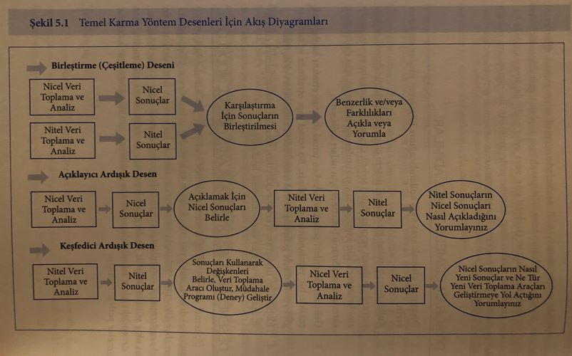
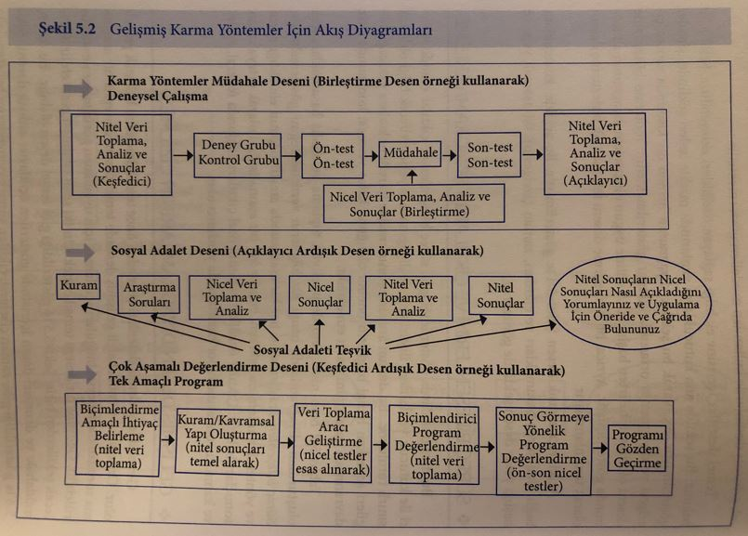
9. Deseninizin şemasını çizme
Her bir desen için çizilebilecek diyagramlar vardır.

Slide 16
10. Çalışmanızdaki metodolojik ve geçerlik sorunlarını düşünme
Araştırmacının karma yöntem çalışmasını tehdit eden geçerlik tehditlerini düşünmesi gerekir.
  Nitel ve nicel veriler için eşit gruplar kullanıldı mı?
  İki analiz sonucunu nasıl birleştirdiniz?
  Birbirine zıt sonuçları nasıl açıkladınız?
  Bu sorulara bağlı olarak desendeki tehditler ortaya çıkabilir.

Slide 17
11. Bir karma yöntem araştırması amacı yazma
Bir paragrafta, bu çalışmada neyi başarmak istediğinizi, kullanacağınız desen türü ve tanımını, nicel ve nitel veri toplama ve analiz yöntemleri ve karma yöntem araştırma kullanma gerekçenizi anlatmanız gerekir.

Slide 18
12. Deseninizle uyumlu araştırma soruları (nicel, nitel ve karma) ekleme
Üç tür soru hazırlanması gerekir;
  nicel sorular veya hipotezler,
  nitel sorular,
  karma yöntem soruları.

Slide 19
Karma Yöntem Desenleri
Temel karma yöntem desenleri;
  Birleştirme (çeşitleme) deseni
  Açıklayıcı ardışık desen
  Keşfedici ardışık desen
Gelişmiş desenler;
  Müdahale deseni
  Sosyal adalet deseni
  Çok aşamalı değerlendirme deseni

Slide 20
Temel Karma Yöntem Desenleri
* Birleştirme (çeşitleme) Deseni : nitel ve nicel verilerin ayrı toplanmasını ve analizini içerir. Birleştirme desenin amacı nitel ve nicel araştırma verilerinin analizinden elde edilen sonuçları birleştirmektir.
* Açıklayıcı ardışık desen: amacı nicel aşama ile başlayıp, ikinci aşamada nicel sonuçları açıklamak için nitel çalışma yürütmektir.
* Keşfedici ardışık desen: amacı araştırma problemini ilk olarak nitel veri toplama ve analizi ile keşfedip inceleyerek bir veri toplama aracı veya müdahale programı geliştirmek ve üçüncü bir nicel aşama ile ikinci aşamayı takip etmektir.

Slide 21
Gelişmiş Karma Yöntem Desenleri
Müdahale deseni: Temel desenlerin birisine ilave yapılmaktadır. Bu desenin amacı, bir deney veya müdahale deneme programı yürütülmesi yoluyla buna nitel veriyi ekleyerek bir araştırma problemini çalışmaktır.
Sosyal adalet deseni: Amacı araştırma süreci boyunca araştırma problemini genel sosyal adalet yapısı içerisinde incelemektir. Araştırmacı bu yapıyı karma yöntem araştırması boyunca kullanarak bir temel desene dahil eder.
Çok aşamalı değerlendirme deseni: Amacı bir ortamda uygulanan faaliyetlerin veya bir programın zaman içerisindeki başarısını değerlendirmek için bir çalışma yürütmektir.

Slide 22
Araştırma Süreçleri Nasıl Şematize Edilir
Karma yöntem araştırmalarında, araştırma süreçlerinin şematize edilmesi araştırma süreçlerinin daha rahat anlaşılmasını sağlamaya yönelik bir görselleştirme işlemidir.
Akış diyagramındaki temel bileşenler;
  Veri toplama ve analizini belirten kutucuklar
  Birleştirme ve yorumlamayı belirten döngüler
  İşlemleri tanımlayan kısa metinler
  Çıktıları tanımlayan kısa metinler
  İşlemlerin sırasını gösteren oklar

Slide 23
Temel Karma Yöntem İçin Akış Diyagramı

Slide 24
Gelişmiş Karma Yöntem İçin Akış Diyagramı

Slide 25
Karma Yöntem Araştırmalarda Örnekleme
Örnekleme; nicel ve nitel araştırmaların her biri için örneklem seçme süreç ve yöntemlerini ifade etmektedir.
Birleştirme deseninde örnekleme
Açıklayıcı ardışık desende örnekleme
Keşfedici ardışık desende örnekleme
Müdahale deseninde örnekleme
Nicel örneklem belirlemede örneklem büyüklüğünü hesaplamaya yarayan formül kullanın. Deneysel araştırma yaparken ise kestirim gücü analizi yapın.
Nitel örneklem belirlemede araştırmanızda ele aldığınız temel problemi çözebilmek için size en zengin ve doğru veriyi sunabilecek örneklemi amaçlı olarak seçin.

Slide 26
Karma Yöntem Araştırmalarda Birleştirme
Birleştirme; karma yöntem araştırmalarda nicel ve nitel verilerin nasıl bir araya getirildiğini ifade eder.
Bir araştırmada muhtemel birleştirme yapılabilecek bölümler;
  Veri toplama
  Veri analizi
  Deneylerin sonuçları

Slide 27
Karma Yöntem Araştırmalarda Birleştirme
Nitel ve nicel verilerin birleştirilmesinde 4 farklı yöntem vardır;
  Nitel ve nicel veri bir araya getirilerek ve karşılaştırma yapılarak sonuçların analiz edilmesi. (Birleştirme deseni)
  Verilerin açıklanması sürecinde birleştirme ki bu tür birleştirme nicel verileri açıklamak için nitel verinin kullanılması. (Açıklayıcı desen)
  Verilerin geliştirilmesi şeklinde birleştirme ki bu tür birleştirme nicel çalışmanın yapılabilmesi için nitel verilerin toplanması durumudur. (Keşfedici desen)
  Verinin gömülmesi şeklinde birleştirme ki bu deneysel araştırmaya nitel veri ekleyerek nicel bir veriyi desteklemek için kullanılır. (Müdahale deseni)

Slide 28
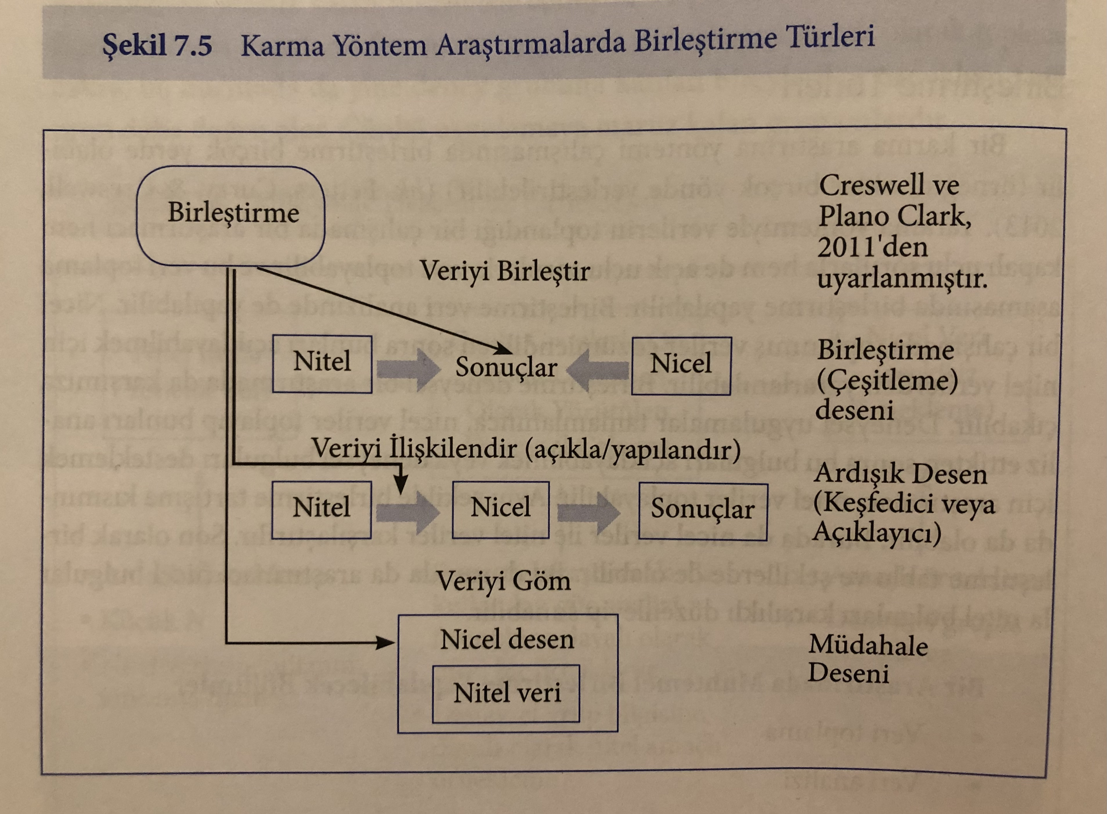
Karma Yöntem Araştırmalarda Birleştirme

Slide 29
Kaynaklar
Creswell, J.W. (2021). Karma Yöntem Araştırmalarına Giriş. Mustafa Sözbilir (Çev.). Ankara, TÜRKİYE: Pegem.
Creswell, J.W., Clark, V. L. (2020) Karma Yöntem araştırmaları Tasarımı ve Yürütülmesi. Yüksel Dede, Selçuk Beşir Demir (Çev.). Ankara, TÜRKİYE: Anı.
Creswell, J.W. (2017). Araştırma Deseni Nitel, Nicel ve Karma Yöntem Yaklaşımları. Selçuk Beşir Demir (Çev.). Ankara, TÜRİYE: Eğiten Kitap

Slide 30
Teşekkürler
Gülay EREN
2021

